Slide 1
QNAP RAID 50/60 디자인 컨셉 및 용량 확장

Slide 2
고객의 과제와 QNAP의 솔루션: RAID 5의 보호 기능이 충분하지 않으십니까? RAID 50/60 사용 시 성능 저하가 발생합니까?

Slide 3
당신이 RAID 50/60을 사용해야 하는 이유
디스크의 수와 그 용량은 RAID 보호 레벨에 영향을 미칩니다
ServeTheHome RAID Calculator로 측정:
5년 동안의 RAID 5/6 실패율:
NAS의 용량이 증가하면 RAID 5/6 보호 기능이 저하될 수 있습니다.
디스크 수 | RAID 유형 | 디스크 용량 | RAID 실패율
4 | RAID 5 | 8 TB | 0.07%
8 | RAID 5 | 8 TB | 0.77%
8 | RAID 6 | 8 TB | 0.001%
12 | RAID 6 | 8 TB | 0.01%
24 | RAID 6 | 8 TB | 0.64%
https://www.servethehome.com/raid-calculator/
Best Estimate Real World 추산 비트 에러 확률은 10^(-15), 리빌드 속도 150MB/초

Slide 4
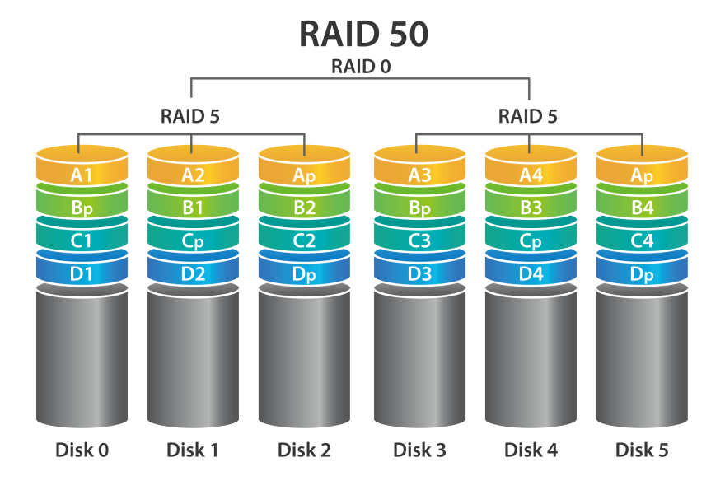
RAID 50/60을 통한 더욱 뛰어난 보호
적은 중복 공간만으로 데이터를 보호합니다
QNAP은 8베이 NAS의 경우 더 이상 RAID5의 사용을 권장하지 않습니다
엔터프라이즈 모델의 경우 RAID 6/RAID 10/RAID 60의 사용을 권장합니다:
8TB 디스크 사용 시:
RAID 유형 | 디스크 수 | 디스크 오류 허용치 | 물리적 용량 | RAID 실패율
RAID 6 | 24 | 2 | 176 TB | 0.64%
QNAP RAID 60 | 24 | 4개 이상 | 160 TB | 0.03%
RAID 10 | 24 | 12 | 96 TB | 0.02%

Slide 5
QNAP RAID 50/60 디자인 컨셉
6 베이 이상의 NAS에서 지원
스토리지 풀, 정적 볼륨 및 Qtier Pool 지원
RAID 50/60 생성을 위한 데이터 블록 스트라이핑
RAID 50 스토리지 풀
RAID 5 스토리지 풀
A1
A2
B1
B2
C1
C2
A
B
C
RAID 5 #1
RAID 5 #2
RAID 5
디스크 1
디스크 2
디스크 3
디스크 4
디스크 5
디스크 6
디스크 1
디스크 2
디스크 3
디스크 4
디스크 5

Slide 6
확장 시 새로운 서브 어레이 허용 불가
생성 후에는 RAID 50/60 서브 어레이의 수를 변경할 수 없습니다
공간 낭비를 방지하기 위해, 서브 어레이의 디스크 수는 동일해야 합니다
용량은 새로운 RAID 50/60 및 JBOD(라이너)를 통해 확장할 수 있습니다
RAID 50 스토리지 풀
RAID 5 (1-1)
RAID 5 (1-2)
라이너
RAID 5 (2-1)
RAID 5 (2-2)

Slide 7
RAID 50 “쓰기” 작업의 컨셉
1. 데이터 블록 A는 쓰기 작업을 위해 A1/A2로 스트라이프 됩니다
2. A1/A2 는 각 서브 어레이 안에서 다시 스트라이프 됩니다
RAID 5 RMW (읽기 수정 쓰기) １쓰기 =
패리티 읽기 + 데이터 읽기 + 패리티 계산 + 패리티 쓰기 + 데이터 쓰기
A1
A2
B1
B2
C1
C2
RAID 5 (1-1)
RAID 5 (1-2)
A1*
A1”
P
A2*
A2”
P
P
B1*
B1”
P
B2*
B2”
C1*
P
C1”
C2*
P
C2”
디스크 1
디스크 2
디스크 3
디스크 4
디스크 5
디스크 6
RCW (읽기 재구성 쓰기) = 모든 청크 데이터 읽기 + 패리티 계산 + 패리티 쓰기 + 데이터 쓰기

Slide 8
RAID 50/60 성능 비교
싱글 RAID 0 = N(디스크 수) * P(디스크 성능)으로 계산
싱글 RAID 5 = (N*P) / RMW 또는 RCW 작업
RAID 50/60을 HDD의 RAID 5/6과 비교시 성능이 저하될 수 있습니다
디스크 수(HDD) | RAID 유형 | 순차적 읽기 | 순차적 쓰기 | 디스크 수(SSD) | RAID 유형 | 순차적 읽기 | 순차적 쓰기
6 | RAID 5 | 687 | 370 | 12 | RAID 5 | 3098 | 1904
6 | RAID 50 (2) | 566 | 305 | 12 | RAID 50(2) | 3092 | 1859
12 | RAID 5 | 1563 | 853 | 24 | RAID 6 | 4606 | 4481
12 | RAID 50 (2) | 1536 | 858 | 24 | RAID 60 (2) | 4607 | 4422
HDD : TS-1079 (6) TVS-EC2480U-SAS-RP R2 (12) Seagate ST1000NM0033 through SMB
SSD : TVS-EC2480U-SAS-RP R2 (12 /24) ST200FM0053(SAS) through iSCSI iSER https://www.storagecraft.com/blog/raid-performance/

Slide 9
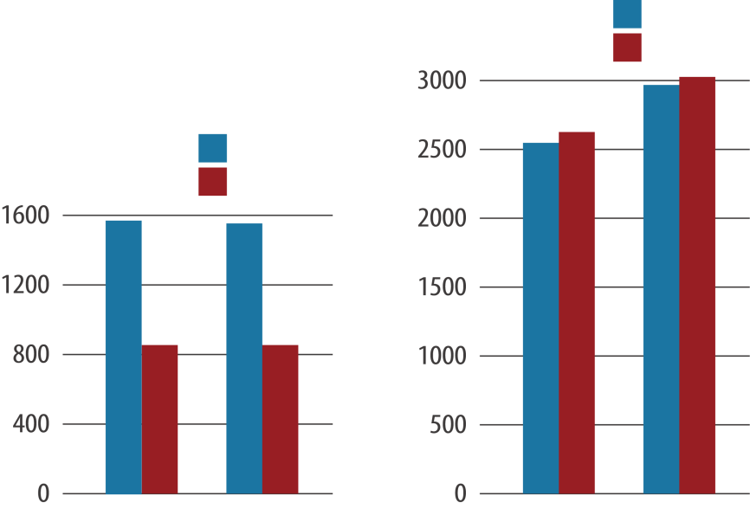
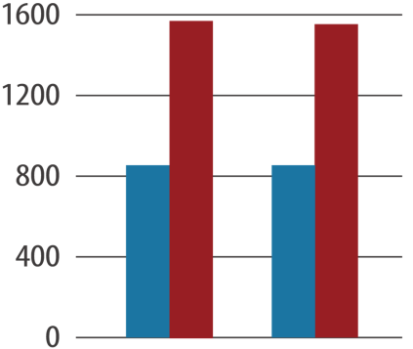
RAID 50/60 (HDD)의 성능
RAID가 읽기 헤드 동작이 많은 HDD로 구성되어 있는 경우에는
RAID 50/60의 무작위 읽기/쓰기 성능이 10% 저하될 수 있습니다
HDD에서의 RAID 50/60 사용은 데이터 보호를 최우선 목적으로 합니다
RW 4KB
RAID 50은 약간의 성능 저하만으로도 놀라운 RAID 보호 효과의 향상을 가져옵니다
RR 4KB
SW 4KB
SR 4KB
디스크 수 | RAID 유형 | 디스크 용량 | RAID 실패율
12 | RAID 5 | 8TB | 2.82%
12 | RAID 50 | 8TB | 0.29%
RAID 50 (2개의 서브 어레이)
RAID 50 (2개의 서브 어레이)
RAID 5
RAID 5
RAID 퍼포먼스 계산: https://www.storagecraft.com/blog/raid-performance/

Slide 10
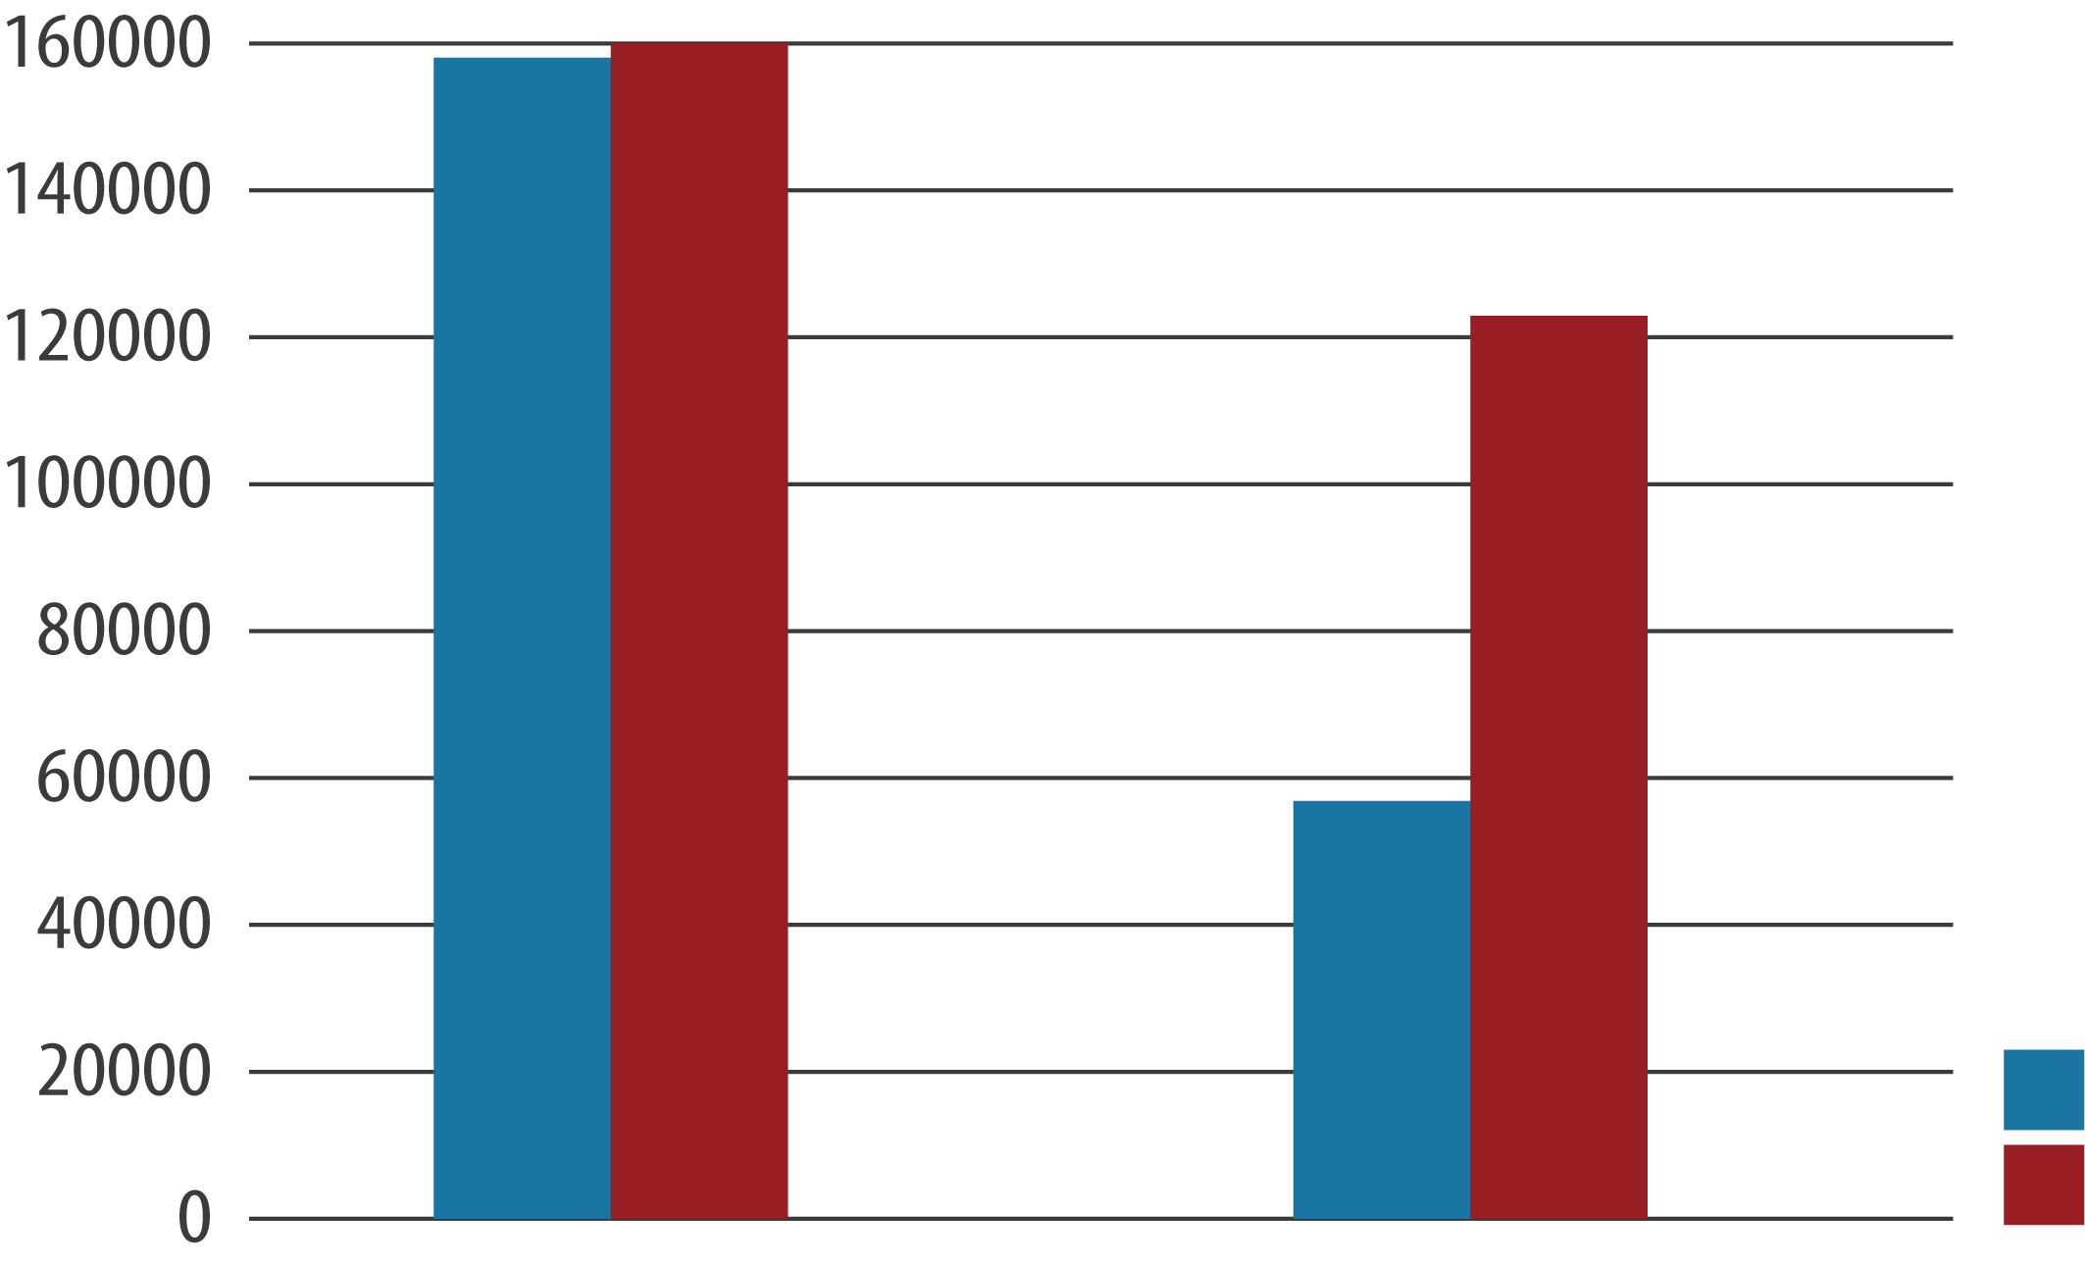
RAID 50/60 (SSD) 사용이 무작위 읽기/쓰기 성능을 향상시키는 이유
SSD에서의 RAID 50/60은 읽기 헤드의 동작에 영향을 받지 않습니다
SSD RAID 50을 통해 무작위 읽기 및 쓰기 성능을 향상시킬 수 있습니다
모든 플래시 애플리케이션에 적합합니다
300%↑
RAID 50 스토리지 풀
무작위 쓰기
A1
A2
A1
A2
A1
A2
RAID 5-1
RAID 5-2
A1*
A1’’
P
A2*
A2’’
P
SW 4KB
SR 4KB
Disk1
Disk2
Disk3
Disk4
Disk5
Disk6
RAID 50 (2개의 서브 어레이)
RAID 5

Slide 11
QNAP RAID 50/60의 권장되는 사용 사례
RAID 50/60 의 가치 : 대용량 NAS의 보호 레벨 확보
일반 애플리케이션: RAID 5은 권장되지 않음, 6-14 베이: RAID 6/10
16베이 이상: SSD 캐시와 RAID 60 구성
백업 대상: 8베이 이상 NAS의 경우 RAID 50
RAID 유형 | RAID 5 | RAID 6 | RAID 10 | RAID 50 | RAID 60
디스크 수 요건 | > 3 | > 4 | > 4 | > 6 | > 8
디스크 실패 허용수 | 1 | 2 | 절반 | 2~5 | 4~10
용량 | ★★★★ | ★★★ | ★ | ★★★ | ★★
시나리오 | 백업 | 일반 용도 | VDI 또는 데이터베이스 | 빈번한 백업 | VDI 및 비디오 편집
16베이 NAS에서 8TB 디스크를 사용하는 경우, 5년 동안의 RAID 6 실패율은 0.1% 이상입니다

Slide 12
어떻게 QNAP RAID 50/60을 확장할 수 있나요?

Slide 13
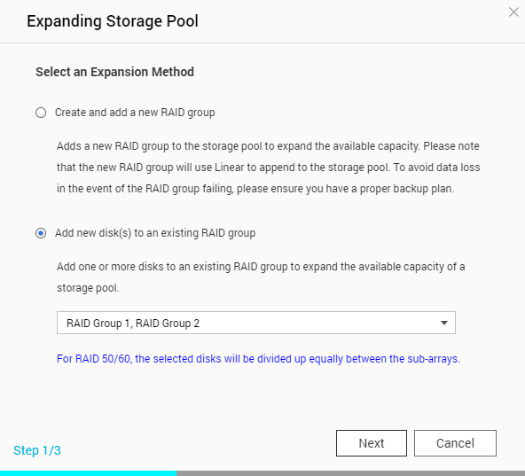
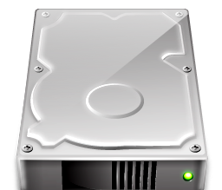
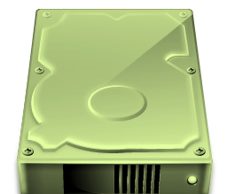
모든 서브 어레이에 디스크 추가
스토리지 관리에서 “확장” 선택
전용 UI를 통해 한 번에 모든 서브 어레이에 디스크 추가

Slide 14
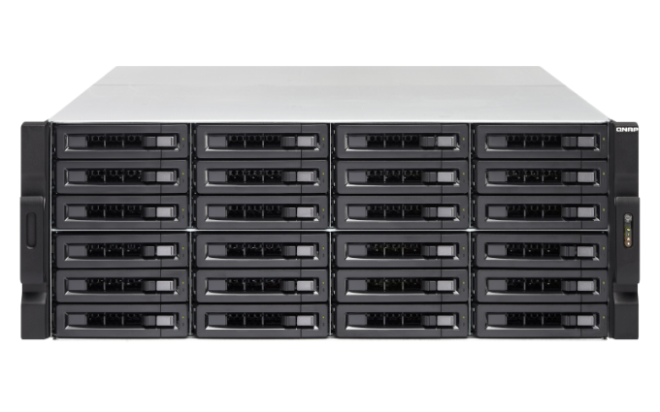
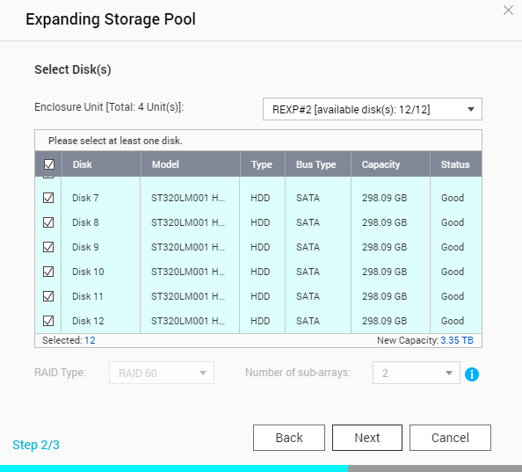
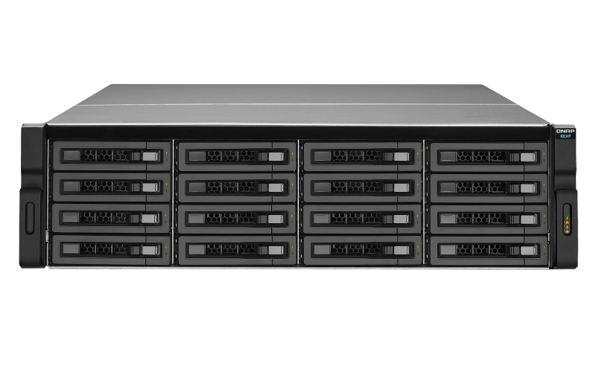
확장을 위한 새로운 RAID 그룹 추가
확장을 위해 동일한 서브 어레이 수의 RAID 50/60 추가
호스트 NAS에 빈 슬롯이 없는 경우 확장 인클로저 사용
새로운 RAID 50/60은 반드시 동일한 RAID 유형 및 서브 어레이 수(디스크 수는 달라도 무관)를 사용해야 함
TS-EC2480U
REXP-1600U-RP

Slide 15
데모: 디스크 추가를 통한 RAID 50/60 확장

Slide 16
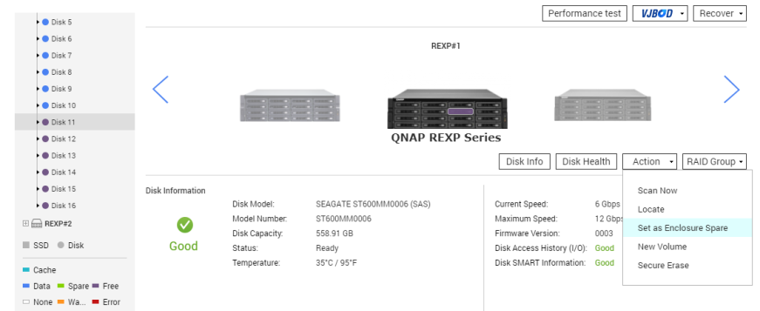
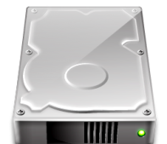
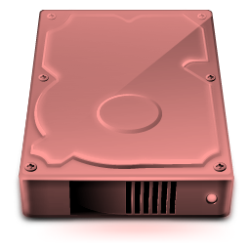
핫 스페어 지원 RAID 50/60 사용
개별 및 전체 서브 어레이에 대한 로컬 및 글로벌 핫 스페어
글로벌 핫 스페어 확보 권장
RAID 생성 > “디스크/VJBOD”으로 이동, 비어 있는 디스크를 스페어로 설정
RAID 50/60 풀
글로벌 스페어

Slide 17
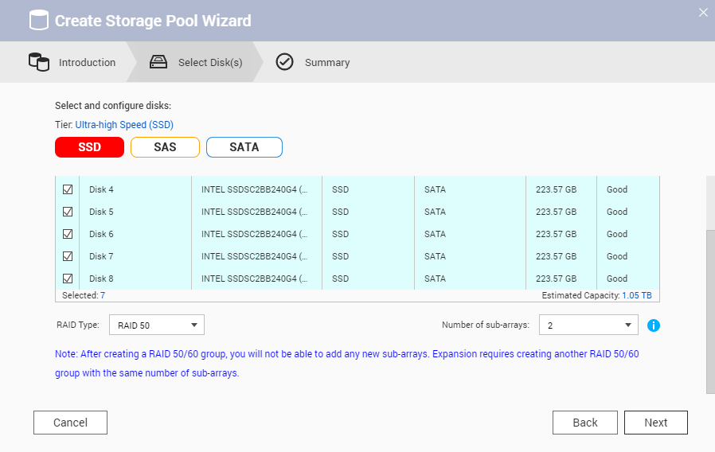
RAID50/60와 Qtier/SSD 캐시 사용
SSD RAID 60 = 대용량/고성능 비디오 편집 서버
SSD 캐시 RAID 10 + HDD RAID 60 = 대용량/고성능 파일 서버
Qtier SSD RAID 50 + HDD RAID 60 = 대용량/고성능 VDI 서버
Qtier SSD RAID 10 + HDD RAID 60 = 대용량/고성능 데이터베이스
QNAP IOAware Qtier + RAID 50 풀
RAID 5 (1-1)
RAID 5 (1-2)
RAID 6
(2-1)
RAID 6
(2-2)

Slide 18
경청해 주셔서 감사합니다

